Slide 1
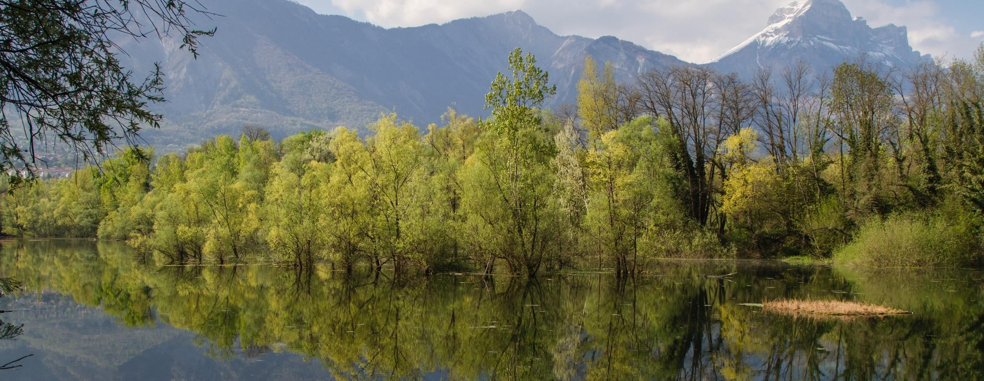

Slide 2
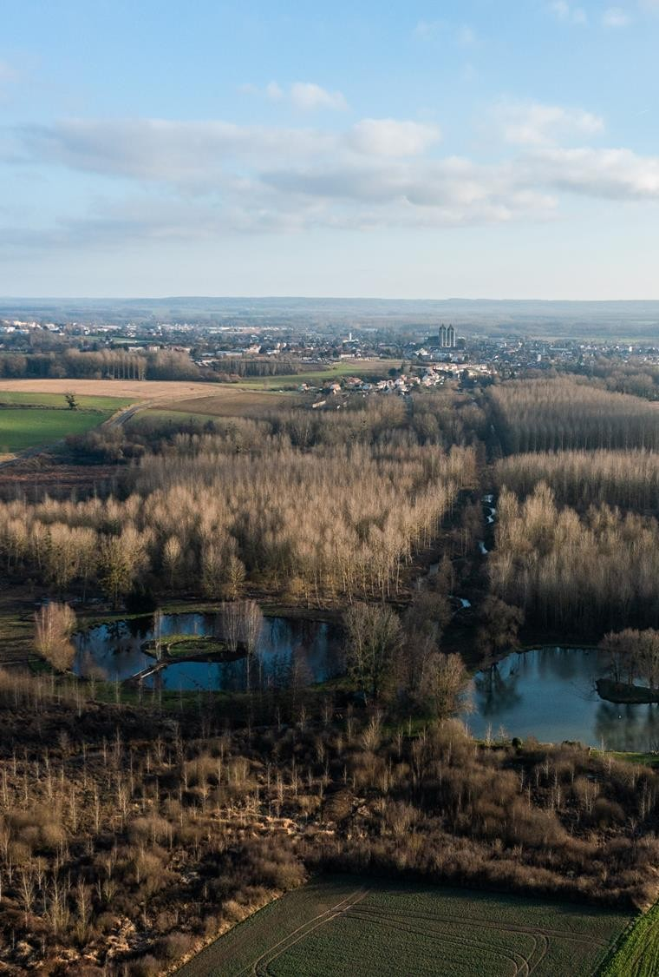
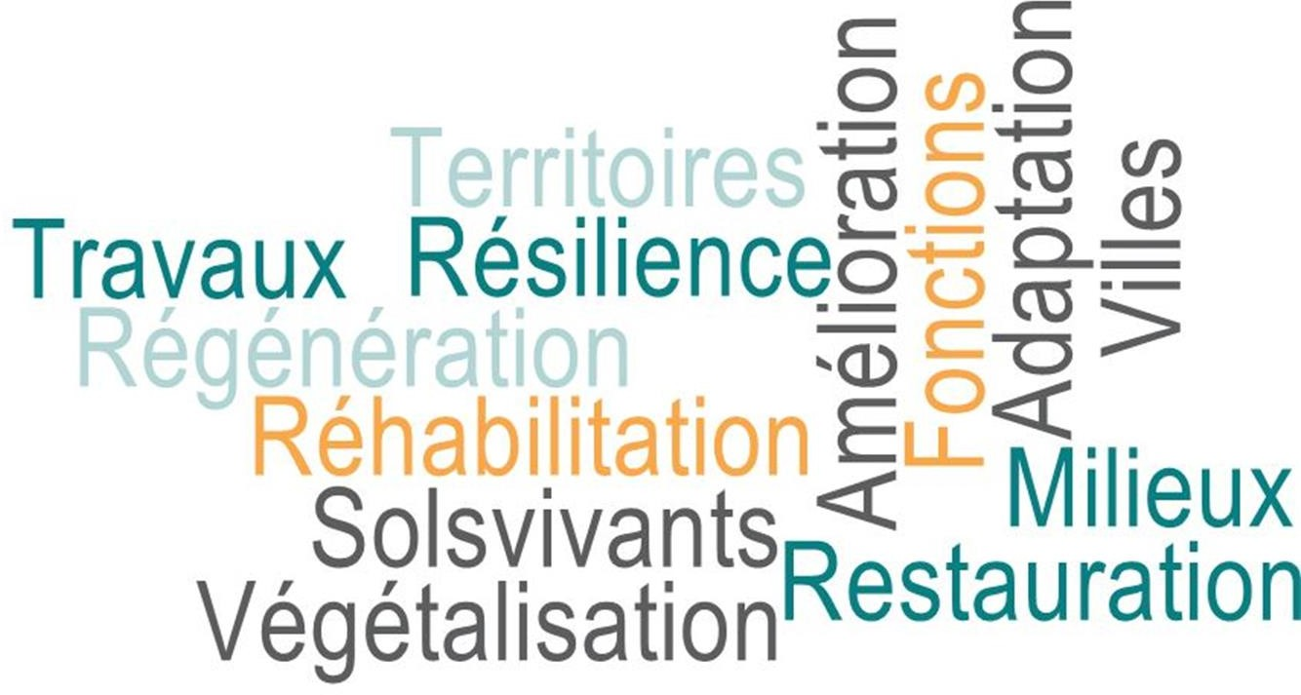

Slide 4
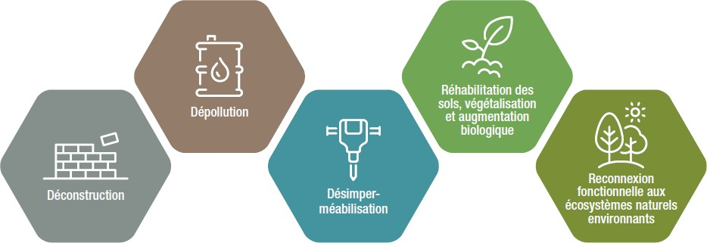
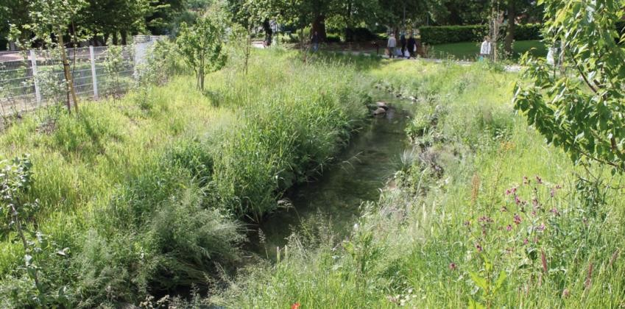
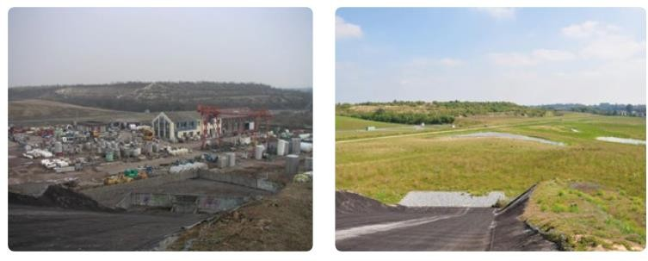
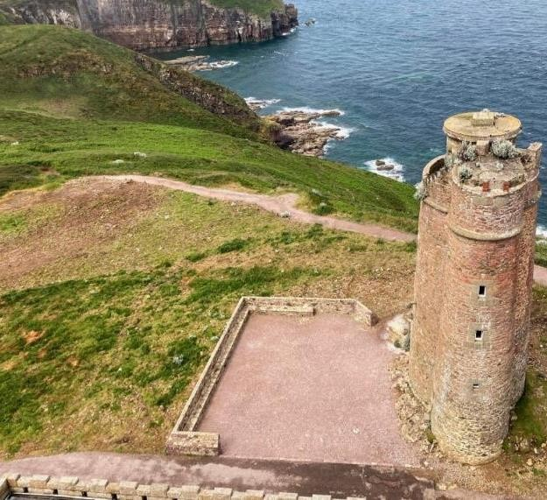
@SIAH Croult et Petit Rosne
Renaturation d’une petite rivière urbaine à Sarcelles
@guillaume lemoine
@alain freytet
Renaturation de la friche PCUK à Wattrelos
EPF Hauts de France
Restauration du Cap Fréhel

Slide 5
Cadre de vie et paysage
Gestion des eaux pluviales à la source
Trame verte et bleue
Solutions
d’adaptation au
changement climatique fondées sur la nature
Bien-être, santé
Prévention des risques
Et bien d’autres enjeux territoriaux…
Sobriété foncière
Illustration BorisTransinne pour l’Institut Paris Région (ARB Ile de France)
« Vers un modèle francilien de métropole nature »
Illustration BorisTransinne pour l’Institut Paris Région (ARB Ile de France)

Slide 6
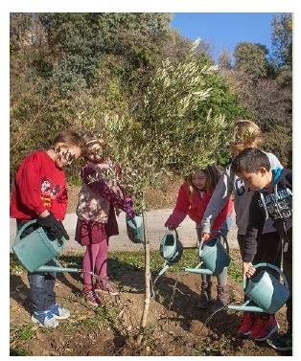
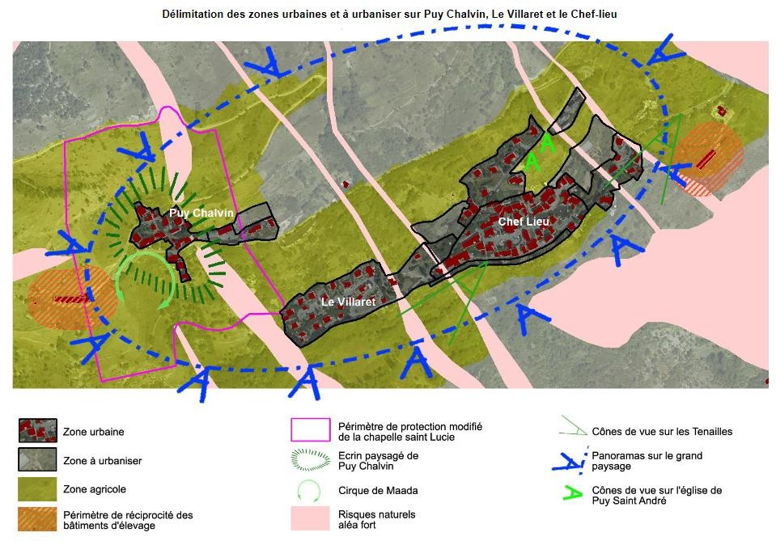
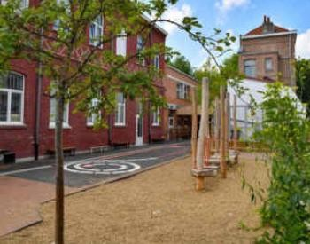
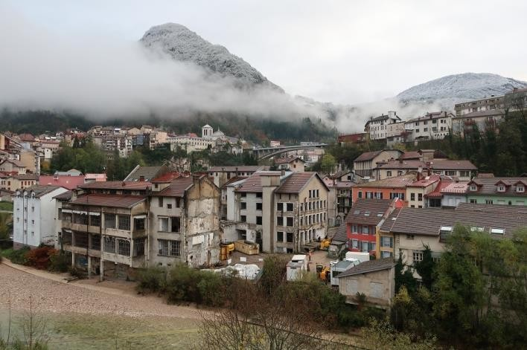
Végétalisation cour d’école @Ville de Lille - Life ARTISAN OFB
Revitalisation du faubourg Marcel à Saint Claude @PNR Haut-Jura
Plan local d’urbanisme du Puy Saint-André dans le Pays du Grand Briançonnais
Planter un arbre dans le PNR du Lubéron @H.Vincent

Slide 7
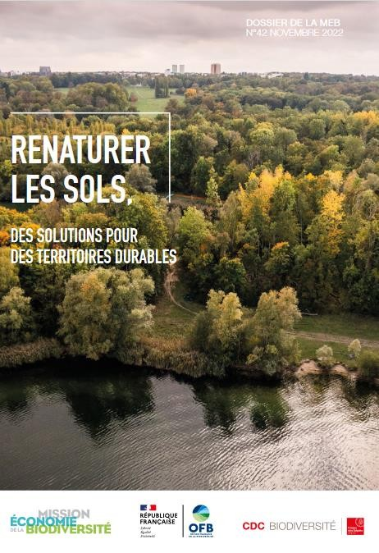
Pour en savoir plus, vous pouvez consulter par exemple :
Publication CDC Biodiversité / OFB
https://www.cdc-biodiversite.fr/publications/renaturer-les-sols- des-solutions-pour-des-territoires-durables-2022-dossier42/ https://www.ofb.gouv.fr/documentation/renaturer-les-sols-des- solutions-pour-des-territoires-durables
Publication de l’Agence régionale de la biodiversité en Ile de France « Renaturer les villes : méthodes, préconisation et exemples »
https://www.arb-idf.fr/nos-travaux/publications/renaturer-les- villes/
Centre de ressources « génie écologique »
https://www.genieecologique.fr/

